Slide 1


考研经验分享
——河海大学本科上岸本校
汇报人：陈高卉

Slide 2
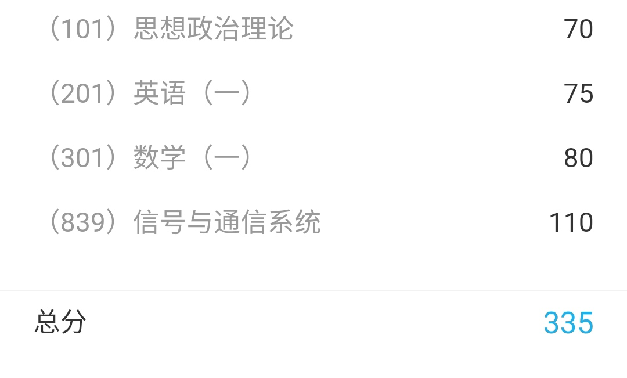
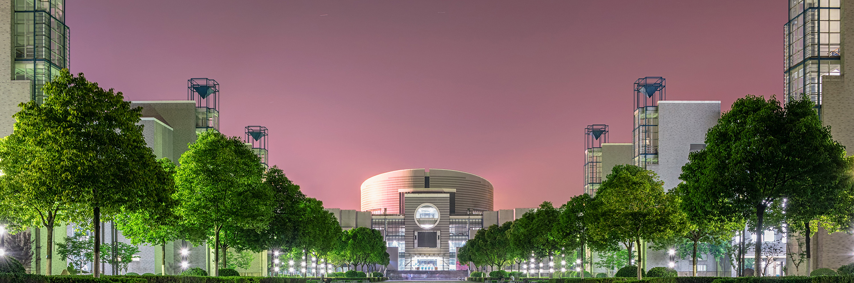
初试成绩

Slide 3
时间分配
7：00-8：00
１
起床、洗漱、吃早餐
8：00-11：30
２
前期学习数学，后期刷数学政治真题
时间规划
11：30-12：00
３
吃午饭
合理安排时间
根据考试时间和自身情况安排
12：00-17：30
４
前期英语真题政治1000题，后期英语真题背政治分析
17：30-18：30
５
吃晚饭
18：30-22：00
6
复习专业课、归纳总结一天的内容

Slide 4
在此输入第二章
点击添加文本内容说明点击添加文本内容说明点击添加文本内容说明
英语
数学
政治
专业课
背单词
长难句解析
真题
作文
知识框架
公式
真题
解题思路
知识点
真题
时事
知识框架
课后习题
01
02
03
04
02
03
04

Slide 5
复试准备
材料准备
竞赛证书
知识技能证书
荣誉证书
自我介绍
准备中英两版
不用过于复杂，流利背诵
自信微笑
英语问题
视个人水平而定
答对属于加分项
背常考问题
专业问题
构建知识框架
背常考问题
端正自己的学习态度

